Slide 1
Preposições e locuções prepositivas de lugar
Nível A1

Slide 2
Preposições
+ a(s) = à(s)
+ o(s) = ao(s)
= junto de/perto de: A Ana está à varanda.
local: O quarto é à esquerda.
a
local: O quarto é à esquerda.
= em cima de: Ele vive no centro de Macau.
= dentro de: As meias estão na gaveta.
em
+ a(s) = na(s)
+ o(s) = no(s)
entre
= no meio de: O prato está entre o garfo e a faca.

Slide 3
Locuções prepositivas
- Onde está a bola?
- A bola está dentro da caixa.
dentro de

Slide 4
- Onde está a bola?
- A bola está ao lado da caixa.
ao lado de

Slide 5
- Onde está a bola?
- A bola está em cima da caixa.
em cima de

Slide 6
- Onde está a bola?
- A bola está debaixo da caixa.
debaixo de

Slide 7
- Onde está a bola?
- A bola está à frente da caixa.
à/em frente de

Slide 8
- Onde está a bola?
- A bola está atrás da caixa.
atrás de

Slide 9
- Onde está a bola?
- A bola está entre as caixas.
entre

Slide 10
- Onde está a bola?
- A bola está perto da caixa.
perto de

Slide 11
- Onde está a bola?
- A bola está longe da caixa.
longe de

Slide 12
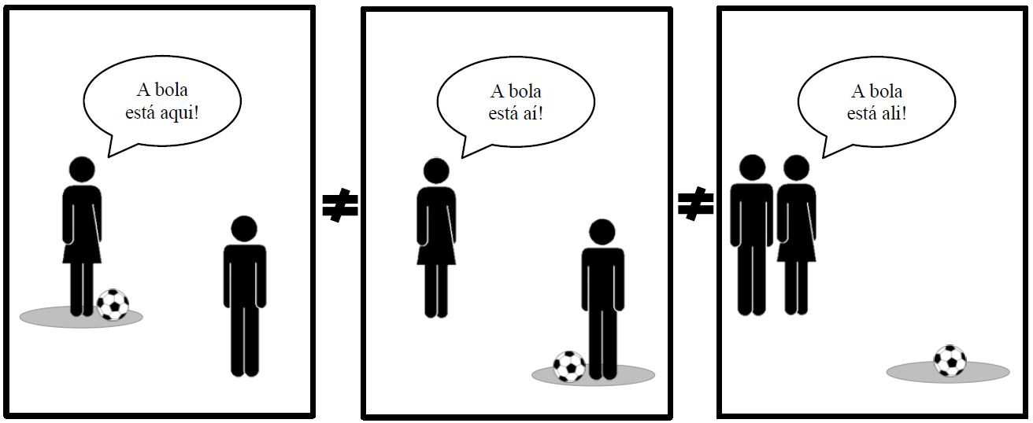
Advérbios de lugar
A cama está aqui. Esta cama aqui é confortável.
A janela está aí. Essa janela aí é grande.
O vaso está ali. Aquele vaso ali é novo.

Slide 13
- Onde (é que) está o Pedro?
 | estar
Eu | estou
Tu | estás
Ele Ela Você | está
Nós | estamos
Eles Elas Vocês | estão
pessoas;
animais;
objetos.

Slide 14
- Onde (é que) fica a casa de banho?
 | ser
Eu | sou
Tu | és
Ele Ela Você | é
Nós | somos
Eles Elas Vocês | são
 | ficar
Eu | fico
Tu | ficas
Ele Ela Você | fica
Nós | ficamos
Eles Elas Vocês | ficam
países;
cidades;
monumentos;
serviços;
lugares;
(...)

